Slide 1
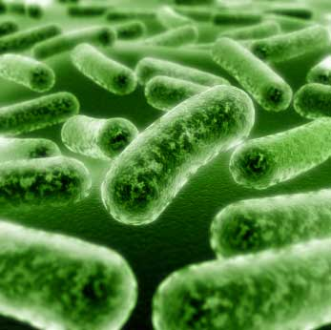
Virus c

Slide 2
قد اثبتت الدراسات ان حوالي 20٪ من المتبرعين بالدم المصري مصابين بالفيروس (سي) و كذلك فمصر لديها معدلات من فيروس (سي) أعلى من دول الجوار، فضلا عن البلدان الأخرى في العالم مع الظروف الاجتماعية والاقتصادية للمقارنة والمعايير الصحية. هناك نحو 130 إلى 170 مليون نسمة ممّن يعانون بشكل مزمن من عدوى فيروس التهاب الكبد C ، كما تتسبّب أمراض الكبد المرتبطة بذلك الفيروس في وفاة أكثر من 350000 نسمة كل عام و السؤال هو ما هو فيروس سى ؟؟

Slide 3
تاريخ فيروس c :
يعتقد أن وجود التهاب الكبد الفيروسي من العصور القديمة . في منتصف 1970 اكتشف د . هارفي ألتر ، رئيس قسم الأمراض المعدية في قسم طب نقل الدم التابع للمعاهد الوطنية للصحة ، وفريق بحثه إلى أن معظم حالات التهاب الكبد في مرحلة ما بعد نقل الدم لم تكن نتيجة لالتهاب الكبد A أو B من الفيروسات . و مع ذلك فشلت الجهود الدولية للتعرف علي الفيروس حتى عام 1987 استخدم مايكل هوتون و كوي - ليم تشو رواية نهج الاستنساخ الجزيئي و اكتشفا NANBH ليتم تسمية الفيروس و الاعلان عن اكتشافة من عام 1989 فيروس c .

Slide 4
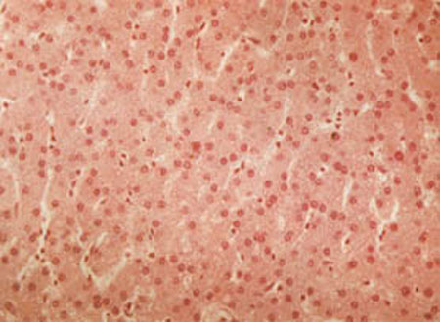
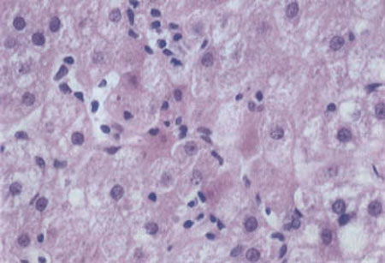
العلاقة بين الفيروس و التهاب الكبد :
أن فيروس سى يصيب و يعلق على خلايا الكبد من أجل تنفيذ دورة الحياة والتكاثر - وهذا هو السبب في أنه يرتبط مع مرض الكبد .
صورة للكبد بعد الصابة صورة للكبد قبل الاصابة

Slide 5
دورة الحياة :
الفيروس يحدد مكان خلية الكبد و يستخدم بروتين معين موجود فى جسمة ليدخل الخلية.
يخترق الفيروس غشاء البلازما الخارجى لتحقق هذا تدمج غطائها الخارجى مع الغطاء الخارجى للخلية وغطاء الفيروس يكون فى أصلة مدموجا مع بلازما خلية كبد أخرى و بمجرد ان يتم الدمج تقذف الطبقة المدموجة الفيروس لداخل الخلية .
تطلق طبقة البروتين فى الفيروس الRNA فى الcytoplasm
يفسد الRNA الribosomes و يبدا فى تحضير المواد الازمة لولادة فيروسات c أخرى و فى سبيل ذلك تقف كل انشطة الخلية .
بمجرد ان تنتهى من تحضير المواد (genitic material) يستنسخ الRNA نفسة ل RNAآخر حتى تكون النتيجة المئات و الآف من الفيروساتC التى سيكون عندها طفرات (MUTATION) .
يوجة الفيروس الآن عمل الخلايا المكونة لغطائة الواقى (capsomeres) و يكملها فى الخلايا المستنسخة حديثا

Slide 6
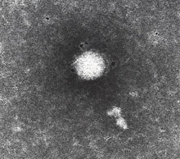
6. ال(capsomeres ) المكتملة تجتمع حول ال RNA الفيروسية الجديدة و تشد بعضها البعض حتى تكون قوقعة كروية الشكل تدعى (capsid) تحتوى على RNA الفيروس والمواد المكتملة الأخرى (nucleocapsid)
الخلايا المكتملة لفيروس c (nucleocapsid)
7. الفيروسات التي شكلت حديثا تسافر إلى جزء من الداخل غشاء البلازما وتعلق علىة خالقة برعم. الغشاء البلازمي يحيط الفيروس ومن ثم يطلقة مما يوفر للفيروس غطاء الدهون الواقية، والتي سوف تستخدم في وقت لاحق لتعلق على خلية كبد اخرى .
و هكذا كل فيروس بقى ما لم يدمرة الجهاز المناعى او عامل آخر ينتج الآلاف منه
حتى يدمر الكبد .

Slide 7
مخاطر العدوى :
بعد اكتساب عدوى أوّلية لا تظهر لدى 80% من المصابين تقريباً أيّة أعراض. أمّا الأشخاص الذين تصيبهم عدوى حادة مصحوبة بأعراض فقد تظهر عليهم أعراض مثل الحمى والتعب ونقص الشهية والغثيان والتقيّؤ والآلام البطنية والبول الداكن وتلوّن البراز بلون رمادي وآلام المفاصل واليرقان ( اصفرار البشرة وبياض العينين). وعندما تظهر أعراض على المصابين بعدوى مزمنة، فإنّها قد تشير إلى إصابة الكبد بمرض متقدم كتشمع الكبد او التهاب الكبد الوبائى او سرطان الكبد الذى يقضى على 1% ل 5 % من مرضى الكبد .

